Slide 1
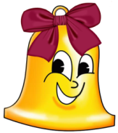
Пальчиковая кукла
Программа ПНШ
3 класс

Slide 2
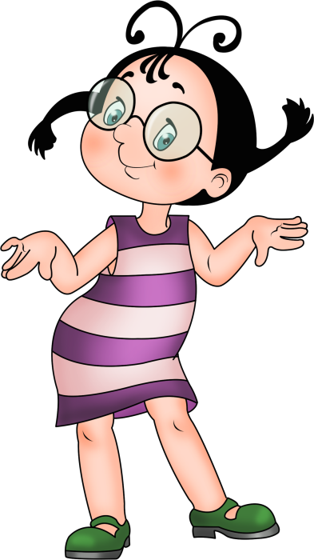
Игра актёров и актрис, Неутомимый запах сцены, Неповторимый шум кулис Меняют жизни нашей цену. Душа уносится в полёт, И где конец игры – неясно. Всегда театр в нас живёт, И это всё-таки прекрасно!

Slide 3
Сегодня у нас очень интересный и необычный урок, сегодня вы будете не учениками, а … кем, вы сейчас узнаете…

Slide 4
Тук-тук, тук-тук-тук, Что за странный перестук? Это пальчики стучат, Поиграть они хотят С куклой.

Slide 5
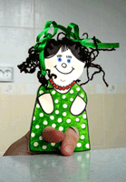
Актёры делают всё, чтобы мы с вами вышли из театра с хорошим настроением и не остались равнодушными к судьбам героев. Вот и сегодня на уроке мы попробуем сами создать пальчиковую куклу для театра.
Кто создаёт волшебный, удивительный мир – театр?
Notes:
(Актёры, режиссёры, оформители, работники сцены и многие другие).

Slide 6
Итак, я приглашаю вас в «чудесную мастерскую». Каждый из вас сегодня будет творить чудеса с помощью самых различных предметов.

Slide 7
Давайте перед работой повторим важные для всех правила техники безопасности.

Slide 8
Ножницы – от слова “нож”.
Помни, если их берёшь!
У ножниц скверный характер. Если человек берёт их в руки для дела что-нибудь отрезать, разрезать или вырезать – они ему помогают. Но если с ними баловаться, крутить возле носа и совать в рот, они ужасно сердятся и начинают колоть, резать всё, что оказывается рядом, доставляя кучу неприятностей.
А вообще они хорошие. Если вы не будете их обижать, они вам по – настоящему помогут во многих делах. Попробуйте с ними поговорить, и они вам обо всем расскажут.

Slide 9
Клей на парту не пролей,
Аккуратней клеем клей!
Белый клей ПВА строг, но справедлив. Он очень спокойный, даже медлительный. Он ужасно не любит торопиться. Если человек, работая с этим клеем, спешит, старается сделать всё кое-как, то работа получается неаккуратная, некрасивая. Но если человек делает все спокойно, внимательно – клей ему помогает. А когда он высохнет, все неаккуратности и некрасивости, если они есть, исчезнут. Вот он, какой клей ПВА.

Slide 10
Последовательность работы:
Изготовление куклы (по шаблону) - (объяснение и показ)
Сшивание деталей швом «через край» или «вперед иголку»
Выполнение декоративной разметки куклы (подручных материалов)

Slide 15
Давайте посмотрим, какие куклы у нас получились. Наденьте их на пальцы. И попробуйте представиться.

Slide 16
Список использованных источников
Изображение колокольчика:
http://allforchildren.ru/pictures/showimg/school1/school0119jpg.htm
http://womanadvice.ru/palchikovye-kukly шаблон три поросёнка и волк
http://www.podelki.lifemammy.ru/palchikovye-kukly-iz-bumagi/ пальчиковая кукла
http://lenagold.narod.ru/fon/clipart/t/tkan/tkan40.png занавеси
http://allforchildren.ru/pictures/showimg/neznaika/neznaika18gif.htm Синеглазка

